Slide 1
《信息学奥赛一本通·初赛真题解析》
第二章 程序设计基本知识
第4节 基础算法

Slide 2

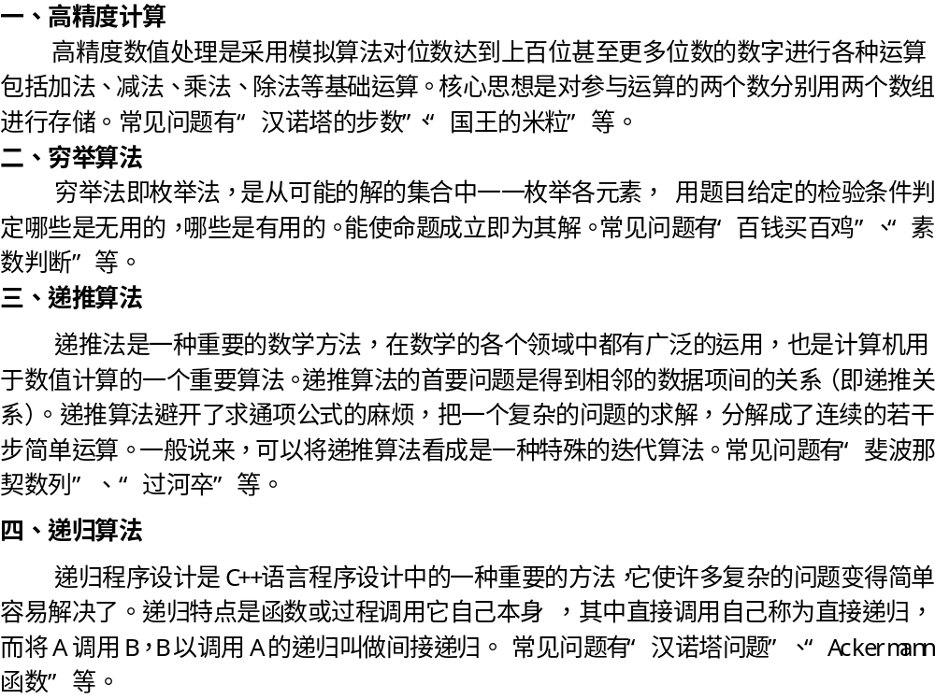
04
基础算法

Slide 3
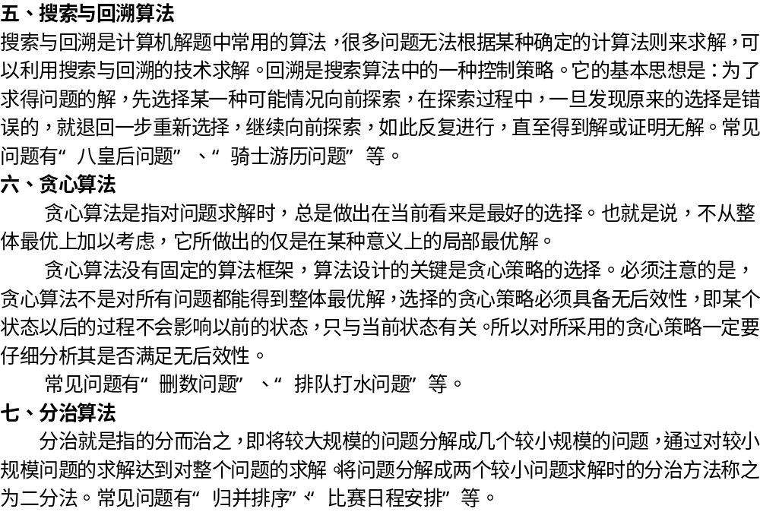
04
基础算法

Slide 4
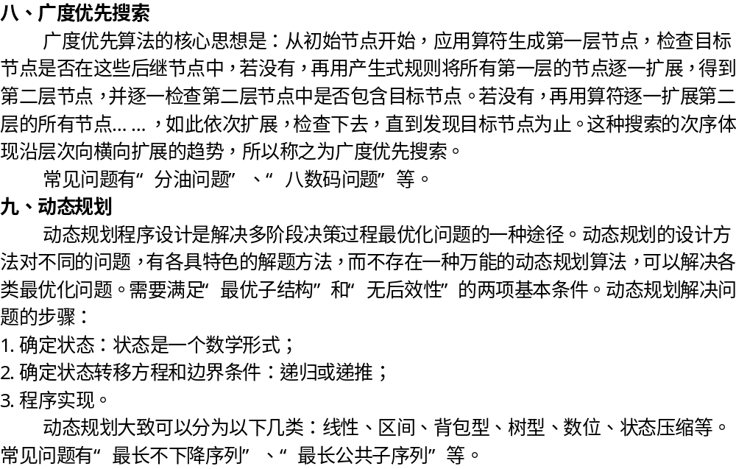
04
基础算法

